Slide 1
WiLoR 训练总览：三个已评测模型，一项进行中的实验
整合官方基线、旧 self-train、调整后的 FreiHAND 训练及当前四数据集训练。
对象
训练/权重来源
当前状态
官方 WiLoR
直接使用官方发布权重
固定基线，已完成同口径评测
旧 self-train
FreiHAND-only；旧训练 last.ckpt
已完成，作为历史自训练基线
调整后 FreiHAND
重新初始化；第50轮 stopped-last
已完成，本次固定第50轮比较
四数据集训练
FreiHAND + InterHand + MTC + RHD
运行中；完成第17/50轮
核心结论：官方仍领先；旧自训练优于第50轮版本；四数据集尚无最终测试结论。
WiLoR 训练总汇报 · 快照 2026-10-16 15:49:32（台北）· 手套微调另册
1
Notes:
官方原始训练未在本机重跑；“官方训练”在此指发布权重及公开配方。来源：reports/wilor_three_model_review/evaluation_summary.json、四数据集快照。

Slide 2
两版 FreiHAND：变化在训练行为，不能归因于单一参数
共同使用 ViTPose 初始化、ViT → MANO → RefineNet、透视投影；都更新 RefineNet。
项目
旧 self-train
调整后 FreiHAND
数据划分
按 tar 分片；流式采样
按拍摄ID分组，留出10%
GPU / 总 batch
3 × 8 = 24；混合精度
2 × 512 = 1024；FP32
生成器更新
49,948 次
5,700 次（50 × 114）
监督项尺度
每卡8个样本直接求和
每卡512求和 ×128/512
验证方式
每1000 batch，仅1个验证batch
每轮完整13,024个验证样本
两者均使用 AdamW，LR 1e-5、WD 1e-4；更新预算、划分和 loss 相对尺度同时改变。
WiLoR 训练总汇报 · 快照 2026-10-16 15:49:32（台北）· 手套微调另册
2
Notes:
来源：reports/wilor_training_reproduction_summary/selftrain_comparison_update.json；旧global step=100000不等于生成器更新数。未启用单pose token、弱透视或顶点loss。

Slide 3
同一官方测试集：官方模型最佳，旧自训练其次
FreiHAND 官方评测 3,960 张；相同裁剪与 FP32，无增强；下表都是固定 checkpoint 的测试结果。
模型
MPJPE ↓ mm
PA-MPJPE ↓ mm
PA-MPVPE ↓ mm
F@5mm ↑
官方 WiLoR
11.09
5.71
5.27
81.4%
旧 self-train
15.09
7.94
7.50
67.3%
调整后 FreiHAND 第50轮
16.36
9.39
8.95
59.1%
调整后的第50轮模型没有超过旧模型；不能仅凭“配方更对齐”就认定效果更好。
MPJPE仅对齐手腕平移；PA指标额外对齐旋转和尺度。这里不是论文数字的精确复现声明。
WiLoR 训练总汇报 · 快照 2026-10-16 15:49:32（台北）· 手套微调另册
3
Notes:
来源：reports/wilor_three_model_review/evaluation_summary.json，各模型test。MPJPE=11.0908/15.0944/16.3604；PA=5.7099/7.9415/9.3948。

Slide 4
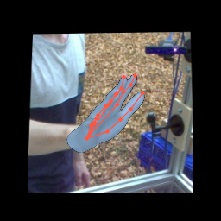
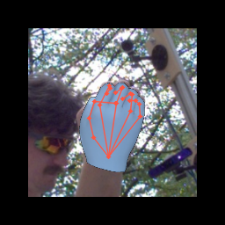
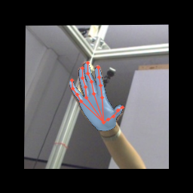
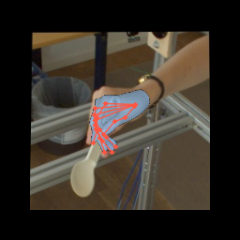
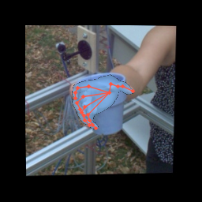
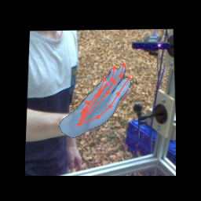
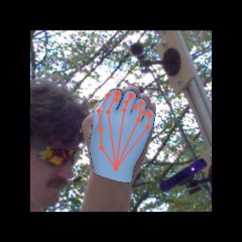

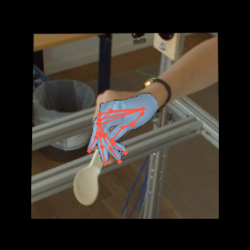
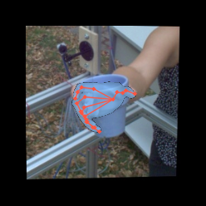

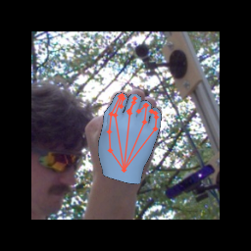
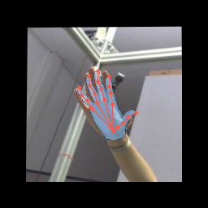

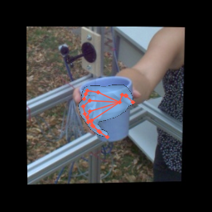
同一组图像：对照三个已完成模型的具体错误
固定的5个官方评测样本；全部模型使用相同图像。示例用于观察，不替代3,960张总体指标。
图像 000353
图像 001714
图像 001737
图像 002590
图像 003062
官方
旧自训练
FreiHAND
第50轮
WiLoR 训练总汇报 · 快照 2026-10-16 15:49:32（台北）· 手套微调另册
4
Notes:
图片来源：reports/wilor_three_model_review/assets；三列模型的预选5张，选择记录在evaluation_summary.json。模型网格叠加图，不属于手套PPT。

Slide 5
历史诊断：不能把所有差距都解释成“手太小”
保留已纠正的结论，移除旧的猜测性结论与已被替代的下一步建议。
域内并没有强烈的整体缩小偏差
10,240个标注样本中，旧模型投影跨度中位数约为参考的98.34%。
姿态，尤其手指姿态，是重要误差来源
替换为参考手指姿态后，PA-MPJPE的配对中位数下降约46.75%。
相机与几何共同适配，不能直接换相机修好
给旧模型换官方相机，重投影误差的配对中位数反而上升约5.65%。
因此优先扩大数据覆盖，并联合观察姿态与投影误差；这些诊断不是新训练效果。
WiLoR 训练总汇报 · 快照 2026-10-16 15:49:32（台北）· 手套微调另册
5
Notes:
来源：corrected版历史PPT第12–16页；evaluation/freihand_annotated_interventions_full。64样本梯度审计显示各loss均激活，不能简单认定beta loss缺失。历史WHIM建议已被当前四数据集方案替代。

Slide 6
当前实验：扩大到四个数据集，保持验证集一致
从 ViTPose-H backbone 与新 WiLoR heads 开始；不是续训旧 FreiHAND checkpoint，也不是微调官方发布权重。
数据集
可用训练记录
采样权重
FreiHAND
117,216
50%
InterHand2.6M
1,424,632
25%
MTC
363,947
12.5%
RHD
61,705
12.5%
每轮 233,472 次采样、228 次生成器更新；计划 50 轮，总计 11,400 次更新。
GPU 6、7；每卡 batch 512，总 batch 1024；FP32。按4:2:1:1有放回抽样，缺失标签不计为零。
WiLoR 训练总汇报 · 快照 2026-10-16 15:49:32（台北）· 手套微调另册
6
Notes:
{
"unique_training_records": {
"FREIHAND-TRAIN": 117216,
"INTERHAND26M-TRAIN": 1424632,
"MTC-TRAIN": 363947,
"RHD-TRAIN": 61705
},
"weights": {
"FREIHAND-TRAIN": 0.5,
"INTERHAND26M-TRAIN": 0.25,
"MTC-TRAIN": 0.125,
"RHD-TRAIN": 0.125
},
"samples_per_epoch": 233472,
"updates_per_epoch": 228,
"epochs": 50,
"validation": "FreiHAND grouped 10% holdout; unchanged seed 42",
"prior": "FreiHAND training split only",
"sampling": "Exact 4:2:1:1 dataset counts; replacement within each dataset",
"initialization": "ViTPose-H backbone plus official mean file; fresh WiLoR heads",
"precision": "FP32"
}

Slide 7
四数据集正在训练：已完成第 17 / 50 轮
快照时间：2026-10-16 15:49:32（台北）；该页为内部验证，不是官方测试集最终成绩。
MPJPE
PA-MPJPE
二维重投影
16.66 mm
10.31 mm
9.00 px
验证 MPJPE 随已完成轮数的变化（mm）
第1轮
第17轮
验证集仍为 FreiHAND 13,024 个内部留出样本；尚不能代表其他三个数据集的泛化能力。
WiLoR 训练总汇报 · 快照 2026-10-16 15:49:32（台北）· 手套微调另册
7
Notes:
{
"source": "logs/train/runs/wilor_four_dataset_2gpu_50epoch_20261015T200534Z",
"snapshot": "2026-10-16T15:49:32.679330+08:00",
"latest": {
"val/supervised_loss_per_sample": 0.04321859031915665,
"val/mpjpe_mm": 16.66130828857422,
"val/pa_mpjpe_mm": 10.30764389038086,
"val/reprojection_px": 8.998564720153809,
"val/pve_mm": 15.965911865234375,
"val/pa_mpvpe_mm": 10.06818675994873,
"val/f_at_5mm": 0.5378419160842896,
"val/f_at_15mm": 0.9455360174179077
},
"completed_G_updates": 3876,
"note": "TensorBoard validation step is G updates minus one; checkpoint global step also counts discriminator."
}

Slide 8
现在能说什么：多数据集收益尚待最终确认
以下两项使用同一 FreiHAND 内部留出集；训练进度和更新预算不同，不是等预算消融。
模型 / 进度
MPJPE mm ↓
PA-MPJPE mm ↓
二维误差 px ↓
FreiHAND 第50轮
12.81
8.09
7.80
四数据集 第17轮
16.66
10.31
9.00
当前四数据集模型在这一验证集上还未超过 FreiHAND 第50轮模型。
是否改善域外手势和物体交互，需要后续独立评测，不能提前下结论。
WiLoR 训练总汇报 · 快照 2026-10-16 15:49:32（台北）· 手套微调另册
8
Notes:
来源：stopped_freihand_epoch50/metrics.json与四数据集TensorBoard快照。两者每轮更新量114 vs228；不能直接以epoch比较训练预算。

Slide 9
后续计划：完成当前实验，再做同口径比较
暂不因中途某一轮的指标波动改变采样比例或 loss，先保持实验可解释。
1
继续当前训练与完整验证
保存验证最佳权重；本次整理不重启、不暂停训练。
2
统一评测四个模型
在同一正式评测集报告姿态、网格和投影指标；用固定示例查看具体失败。
3
再决定修改数据还是训练配方
同时比较更新预算、域外效果和有效标注；避免把多项变化归因于一个因素。
WiLoR 训练总汇报 · 快照 2026-10-16 15:49:32（台北）· 手套微调另册
9
Notes:
这是计划，不表示四数据集训练已完成。手套微调的独立汇报为reports/hand_display_comparison/WiLoR_手套微调_汇报.pptx。

Slide 10
附录：保留复现边界与版本来源
把方法说明集中到附录，避免与核心训练结果混在一起。
项目
已核对的事实 / 限制
官方配方
公开配置含14个数据集；实际发布权重的完整训练日志与选模细节未公开确认。
网络主体
16 pose + 1 shape + 1 camera token；ViT → 初始MANO → RefineNet；透视投影。
本机补充
有限训练轮、分组留出、完整验证、最佳权重保存；不能将其称为完全复现原作者训练。
指标边界
正式测试集与内部留出集分开；PA指标会对齐旋转、尺度与平移。
记录保存
旧PPT文字、表格、备注已汇入源记录；原始指标、训练日志、数据和checkpoint均保留。
WiLoR 训练总汇报 · 快照 2026-10-16 15:49:32（台北）· 手套微调另册
10
Notes:
详细历史证据见source_deck_content.json与既有reports/*.json；旧PPT中的已过期进度和手套基线不再混入本汇报。

